Slide 1
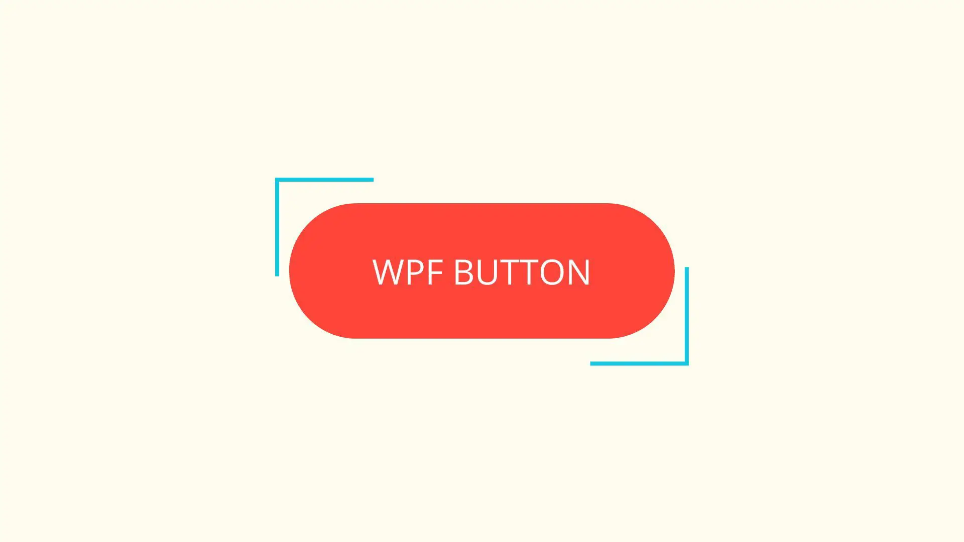
Praxisarbeit 322
Von Sebastian & Davud

Slide 2
Inhalt
Ausgangsituation
Stand der Dinge
Was wir noch vor haben
Fazit

Slide 3
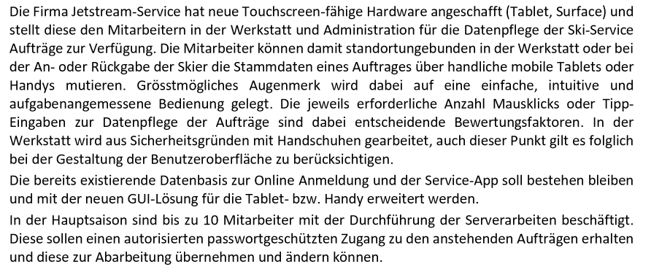
Ausgangssituation

Slide 4
Stand der Dinge
Live Demo
Notes:
UI
Planung
Balsamiq

Slide 5
Was wir noch vor haben
API
Verbindung zu DB
Dokumentation

Slide 6
Fazit
Gute Zusammenarbeit bis jetzt
Probleme wegen API
Fertigstellung möglich

Slide 7
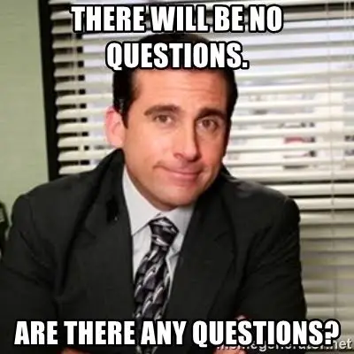
Danke fürs Zuhören!

